Slide 1
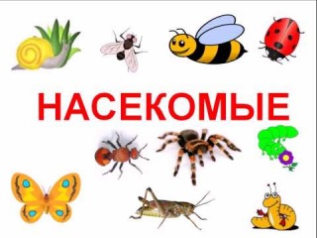
Презентация
Презентация предназначена для непосредственно образовательной деятельности в области « Познание » с детьми младшей группы.
Цель: Познакомить детей с различными насекомыми.
Задачи: научить детей отгадывать загадки по теме, познакомить с изображениями насекомых.
Автор: Атрушкевич Н. С.

Slide 2
У кого вся спинка в точках?
Кто пасётся на листочках?
Кого мы просим
Подняться в небо
И принести нам оттуда хлеба?

Slide 3

На цветок пахучий
Сел цветок летучий.

Slide 4
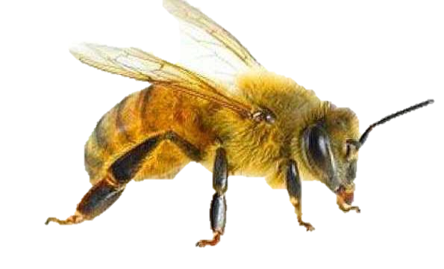
Кто в каждый встреченный цветок
Свой опускает хоботок,
А после в улей
Мчится пулей
И что-то прячет в уголок?

Slide 5
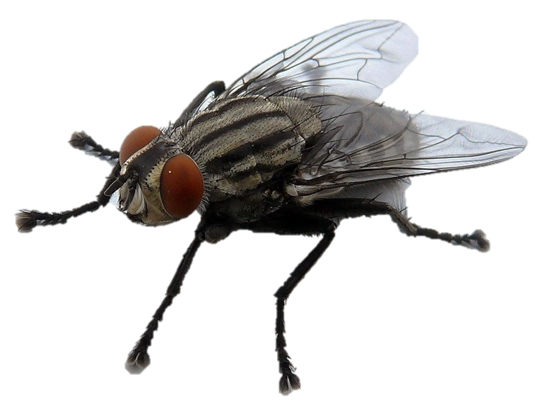
Кто над нами
Вверх ногами
Ходить не страшится
И упасть не боится?

Slide 6
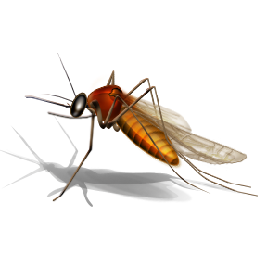
Разрешенья не спросил,
Подлетел - и укусил!

Slide 7
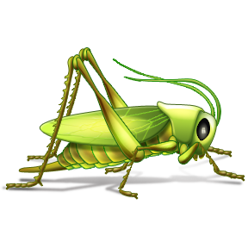
С ветки — на тропинку,
Прыгает пружинка -
Зеленая спинка.
Имя взял у кузнеца,
Цвет – у огурца.

Slide 8
Это что за вертолет
Отправляется в полет
Над озерами, лугами,
Над цветущими полями?
(Стрекоза)

Slide 9
Может в яблоко залезть,
А потом его же съесть:
Все, что вкусно, выедает
И обратно выползает.

Slide 10
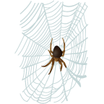
Ползла букашка
По большой ромашке.
Но вспорхнула второпях
И запуталась в сетях.
Угадайте, дети:
Кто расставил сети?

Slide 11
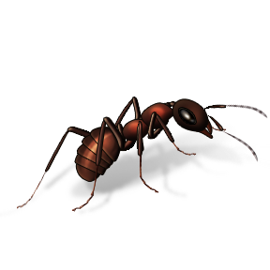
На вид, конечно, мелковаты,
Но всё, что можно, тащат в дом.
Неугомонные ребята
Вся жизнь их связана с трудом.

